Slide 1
VẬT LÝ 6
BÀI 40: LỰC LÀ GÌ?
GV

Slide 2
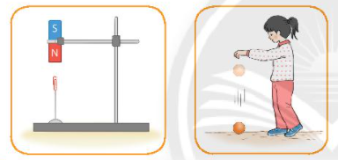
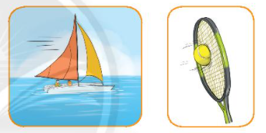
Em có thể xác định những lực nào trong hình vẽ sau?
a) b)
c) d)

Slide 3
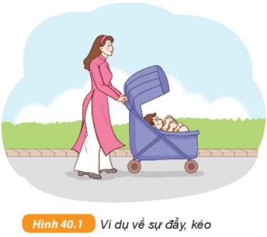
I. Lực và sự đẩy, kéo
Mô tả bằng ngôn ngữ hằng ngày các hiện tượng vẽ trong hình.

Slide 4
I. Lực và sự đẩy, kéo
Dùng cụm từ “tác dụng lực” và “chuyển động” để mô tả lại các hiện tượng trên?
Người mẹ tác dụng lực vào chiếc xe đẩy làm chiếc xe đẩy chuyển động.

Slide 5
I. Lực và sự đẩy, kéo
Kết luận:
Khi vật A đẩy hoặc kéo vật B ta nói vật A tác dụng lực lên vật B.
Tìm thêm ví dụ về lực trong đời sống và dùng mẫu câu “ Vật A tác dụng lực lên vật B” để mô tả?

Slide 6
II. Tác dụng của lực
1. Lực và chuyển động của vật
Thảo luận nhóm để xác định xem: mỗi hình ứng với tác dụng nào trong 5 tác dụng trong khung của lực và tìm cụm từ thích hợp cho các vị trí (1); (2); (3); (4); (5) mô tả trong hình 40.2
bắt đầu chuyển động
chuyển động nhanh dần
chuyển động chậm dần
dừng lại
đổi hướng chuyển động

Slide 7
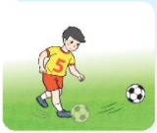
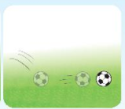
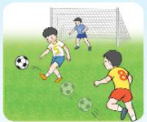
a) Cầu thủ đá vào bóng đang đứng yên làm bóng (1)
bắt đầu chuyển động
b) Bóng đang lăn trên sân lực cản của cỏ trên sân làm bóng (2)
chuyển động chậm dần
c) Bóng đang bay về phía khung thành thì bị hậu vệ phá sang trái. Lực của hậu vệ làm bóng (3)
đổi hướng chuyển động

Slide 8
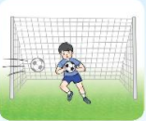
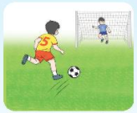
d) Bóng bay vào trước khung thành, bị thủ môn bắt dính. Lực của thủ môn làm bóng (4)
dừng lại
e) Bóng đang lăn trên sân thì một cầu thủ chạy theo đá nối. Lực của cầu thủ này làm bóng (5)
chuyển động nhanh dần

Slide 9
Hãy tìm thêm ví dụ về lực làm thay đổi tốc độ, hướng chuyển động.

Slide 10
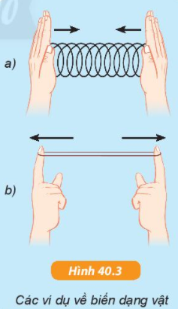
II. Tác dụng của lực
2. Lực và hình dạng của vật
Làm thí nghiệm theo nhóm. Mô tả sự thay đổi hình dạng của lò xo, sợi dây cao su khi chịu tác dụng của lực.

Slide 11
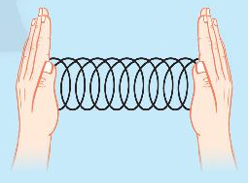

Slide 12
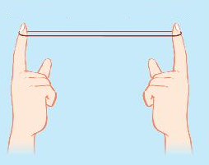

Slide 13
1. Hãy tìm thêm ví dụ về lực làm thay đổi hình dạng của vật
2. Theo em, lực tác dụng lên vật có thể vừa làm thay đổi chuyển động của vật, vừa làm biến dạng vật không? Nếu có hãy cho ví dụ chứng minh

Slide 14
Nếu không còn lực tác dụng nữa thì vật đang chuyển động sẽ thế nào?

Slide 15
Khi có lực
Khi không có lực
- Vật có thể chuyển động nhanh dần
- Vật có thể chuyển động chậm lại
- Vật có thể đổi hướng chuyển động
- Vật có thể dừng lại
⇒ Vật không thể chuyển động nhanh dần.
⇒ Vật không thể chuyển động chậm lại.
⇒ Vật không thể đổi hướng chuyển động.
⇒ Vật không thể dừng lại
⇒ Chuyển động với tốc độ không đổi
⇒ Chuyển động thẳng
⇒ Tiếp tục chuyển động

Slide 16
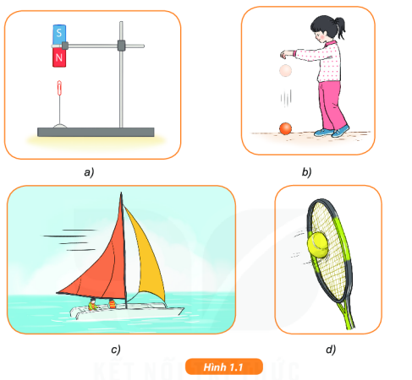
III. Lực tiếp xúc và lực không tiếp xúc
Trong các lực ở hình bên, lực nào là lực tiếp xúc, lực nào là lực không tiếp xúc?

Slide 17
III. Lực tiếp xúc và lực không tiếp xúc
Tìm thêm những ví dụ về lực tiếp xúc và lực không tiếp xúc.

Slide 18
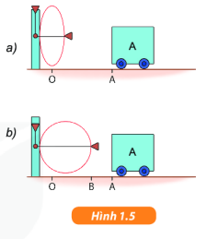
Thí nghiệm 1:

Slide 19
1. Tại sao lò xo không làm xe chuyển động được?
Vì khi xe đặt ở vị trí A, lò xo bật ra không chạm đến xe.
2. Phải đặt xe ở khoảng nào khi lò xo bung ra sẽ làm cho xe chuyển động? Tại sao?
Đặt xe tại vị trí B, vì khi lo xo bật ra sẽ chạm vào xe.

Slide 20
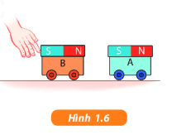
Thí nghiệm 2:

Slide 21
Có phải chỉ khi đẩy xe B cho tới khi tiếp xúc với xe A thì mới làm xe B bắt đầu chuyển động không? Tại sao?

Slide 22
Lực lò xo tác dụng lên xe A ở thí nghiệm 1 và lực xe B tác dụng lên xe A ở thí nghiệm 2 có gì khác nhau?

Slide 23
TỔNG KẾT BÀI HỌC
Tác dụng đẩy kéo của vật này lên vật khác gọi là lực
Khi vật A đẩy hoặc kéo vật B ta nói vật A tác dụng lên lực lên vật B
Lực tác dụng lên vật có thể làm thay đổi tốc độ, hướng chuyển động, biến dạng vật
Lực được phân thành lực tiếp xúc, lực không tiếp xúc

Slide 24
BÀI TẬP TRẮC NGHIỆM
Chọn câu em cho là đúng nhất
Câu 1: Khi đang chuyển động, nếu không còn lực tác dụng nữa thì vật
A
dừng lại
B
chuyển động chậm dần rồi dừng lại
C
không dừng lại
D
tiếp tục chuyển động thẳng với tốc độ không đổi

Slide 25
Câu 2: Một học sinh đá vào một quả bóng cao su đang nằm yên trên mặt đất. Điều gì sẽ xảy ra sau đó:
A
Quả bóng bị biến dạng
B
Quả bóng vẫn đứng yên
C
Quả bóng vừa biến dạng vừa biến đổi chuyển động.
D
Quả bóng chỉ bị biến đổi chuyển động.

Slide 26
Câu 2: Trường hợp nào sau đây liên quan đến lực tiếp xúc?
A
Một hành tinh chuyển động xung quanh một ngôi sao.
B
Một vận động viên nhảy dù rơi trên không trung.
C
Thủ môn bắt được bóng trước khung thành.
D
Quả táo rơi từ trên cây xuống.

Slide 27
Câu 3: Trong các hoạt động sau, hoạt động nào xuất hiện lực không tiếp xúc?
A
Bạn Lan dùng tay bẻ cong chiếc thước nhựa.
B
Nam châm hút viên bi sắt.
C
Người thợ đóng cọc xuống đất.
D
Người dọn hàng đẩy thùng hàng trên sàn.

Slide 28
BÀI TẬP TỰ LUẬN
Bài 1: Dựa vào việc quan sát các hình vẽ dưới đây để điền dấu “X” vào các ô trống của Bảng xác định loại lực và tác dụng của lực.

Slide 29
Bảng xác định loại lực và tác dụng của lực
Hiện tượng | Loại lực |  |  |  | Tác dụng
 | Đẩy | Kéo | Tiếp xúc | Không tiếp xúc | Biến đổi chuyển động | Biến dạng
Hình a
Hình b
Hình c
Hình d
Hình e
X
X
X
X
X
X
X
X
X
X
X
X
X
X
X

Slide 30
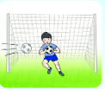
Bài 2: Người thủ môn đã bắt được bóng khi đối phương sút phạt. Em hãy cho biết lực của bóng tác dụng lên tay thủ môn và lực của thủ môn tác dụng lên bóng là lực hút hay lực đẩy, lực tiếp xúc hay không tiếp xúc.
Đều là lực đẩy và đều là lực tiếp xúc.

Slide 31
HƯỚNG DẪN VỀ NHÀ
1. Ôn tập các kiến thức đã học
2. Làm các bài tập trong sách bài tập
3. Chuẩn bị bài mới: Bài 41: Biểu diễn lực

Slide 32
THANKS YOU

